Slide 1
LẬP TRÌNH DI ĐỘNG
Bài 8: Broadcast Receivers + Telephony

Slide 2
Nhắc lại bài trước
Các API thông dụng nhất của SQLiteDatabase
Đóng/Tạo/Mở file cơ sở dữ liệu
Thực thi câu lệnh SQL
Làm việc với bản ghi: Tạo/Đọc/Xóa/Sửa
Duyệt kết quả trả về của truy vấn SELECT
Cách làm việc với SQLiteOpenHelper
Giới thiệu về content provider
Cách thức sử dụng content provider để khai thác các nguồn dữ liệu cung cấp bởi hệ thống hoặc nhà phát triển thứ 3

Slide 3
Nội dung
Broadcast Receiver
Vòng đời của boardcast receiver
Tự tạo một tín hiệu broadcast
Viết receiver xử lý tín hiệu broadcast
Telephony API
Làm việc với điện thoại
SMS
Gửi SMS
Nhận SMS
Đọc SMS
Tạo và nhận cuộc gọi

Slide 4
Broadcast Receivers
Phần 1

Slide 5
Broadcast Receiver
Broadcast receiver (gọi tắt là receiver): là một trong bốn loại thành phần cơ bản của ứng dụng android
Receiver là một class java nhận và xử lý các sự kiện mà hệ thống (hoặc ứng dụng nào đó) phát ra
VD: tín hiệu báo mất wifi, tín hiệu báo cuộc gọi đến,…
Khi hệ thống phát đi sự kiện, có 2 cơ chế phát:
Không thứ tự: mọi receiver đủ điều kiện đều nhận được
Có thứ tự: receiver nào ưu tiên hơn thì nhận trước và có thể điều chỉnh thông tin tín hiệu đến các receiver sau
Cơ chế này khá giống xử lý ngắt (interrupt) trong HĐH

Slide 6
Một số broadcast thông dụng
Báo hệ thống khởi động xong
Báo có package mới cài vào hoặc xóa đi
Báo tắt máy
Báo cắm sạc
Báo rút sạc
Thông báo cắm thẻ nhớ
Thông báo rút thẻ nhớ
Thông báo tin nhắn tới
Thông báo có cuộc gọi đi/đến

Slide 7
Vòng đời của broadcast receiver
Phần 2.1

Slide 8
Vòng đời của broadcast receiver
Khi ứng dụng được cài lên thiết bị:
Hệ thống đọc file AndroidManifest.xml để xem receiver đăng ký xử lý những sự kiện nào
Cho receiver vào danh sách các receiver cài trên thiết bị
Khi xảy ra sự kiện:
Hệ thống tạo một intent chứa thông tin về sự kiện
Gửi intent đó đến các receiver đăng ký xử lý sự kiện
Nếu sự kiện không thứ tự: gửi đồng loạt đến tất cả receiver
Nếu sự kiện có thứ tự: gửi lần lượt đến từng receiver
Khi intent được gửi đến receiver: hệ thống gọi hàm onReceive để xử lý intent đó

Slide 9
Vòng đời của broadcast receiver
Broadcast receiver hoạt động vô cùng đơn giản
Chỉ cần viết duy nhất phương thức onReceive
Khi có sự kiện mà broadcast receiver đã đăng ký nhận
được phát đi, thì phương thức onReceive của broadcast receiver đó sẽ được gọi
Sau khi thực thi xong phương thức này, lifecycle của receiver kết thúc
Trường hợp broadcast có thứ tự, ta có thể gọi hàm abortBroadcast trong khi onReceive đang chạy để ngăn không cho các receiver sau nhận broadcast

Slide 10
Vòng đời của broadcast receiver
Ngay khi onReceive kết thúc, hệ thống coi như
receiver đã không còn hoạt động và có thể hủy tiến trình chứa receiver này bất cứ lúc nào, vì thế:
Tránh xử lý các code quá lâu trong onReceive
Không có xử lý bất đồng bộ, chờ callback… trong
receiver (cụ thể như hiển thị Dialog, kết nối service…)
Nếu cứ cố dùng, hệ thống sẽ thông báo ứng dụng bị waiting quá lâu, có force close hay không, đây là lỗi nên tránh vì đa số người dùng sẽ chọn YES
Độ ưu tiên của receiver nên từ -1000 đến 1000
<intent-filter android:priority="1000">

Slide 11
Tự tạo một tín hiệu broadcast
Phần 2.2

Slide 12
Tự tạo một tín hiệu broadcast
Các tín hiệu broadcast thường do hệ thống sinh ra, nhưng LTV có thể tự tạo tín hiệu riêng
Tạo một intent chứa thông tin về tín hiệu
Yêu cầu hệ thống gửi broadcast phù hợp
Android có nhiều cơ chế phát tín hiệu khác nhau
Normal broadcast: gửi tín hiệu tới tất cả các receiver
Ordered broadcast: gửi lần lượt các broadcast, vào mỗi thời điểm chỉ gửi đến một receiver
Sticky broadcast: intent được giữ lại sau khi receiver xử lý xong (sử dụng trong một số tình huống ít gặp hơn, ví dụ như cảnh báo pin yếu)

Slide 13
Ví dụ: gửi tín hiệu báo động đất
// chuẩn bị một intent
Intent intent = new Intent(NEW_EARTHQUAKE_FOUND);
// nạp dữ liệu về broadcast vào intent intent.putExtra("date", "03/07/2016 07:00:00"); intent.putExtra("details", "London"); intent.putExtra("longitude", "-0.129098");
intent.putExtra("latitude", "51.535142");
intent.putExtra("magnitude", "3.0");
// chọn 1 trong 3 cách phát tín hiệu phù hợp sendBroadcast(intent); sendOrderedBroadcast(intent); sendStickyBroadcast(intent);

Slide 14
Viết receiver xử lý tín hiệu broadcast
Phần 2.3

Slide 15
Sử dụng BroadcastReceiver
Để đăng ký đối tượng receiver, có 2 cách:
Sử dụng Context.registerReceiver() để đăng ký và Context.unregisterReceiver() để hủy
Đăng ký trong file AndroidManifest.xml thông qua thẻ <receiver />
Dùng cách thứ nhất nếu ta chỉ muốn chặn tín hiệu broadcast trong một khoảng thời gian nào đó
Ví dụ: khi chơi game, ta có thể chặn broadcast để biết có cuộc gọi đến hay không (để xử lý cho phù hợp)
Cách thứ hai sử dụng nếu muốn chặn tín hiệu broadcast bất kỳ khi nào nó được phát ra

Slide 16
Ví dụ: viết ứng dụng auto start
Chọn sự kiện RECEIVE_BOOT_COMPLETED
Viết receiver tương ứng, trong onReceive chạy service ngầm hoặc khởi động activity
Chú ý: Nếu ứng dụng của bạn ở SD card, lúc này SD card chưa sẵn sàng, vì thế ứng dụng sẽ không chạy được, trường hợp này ta chọn sang sự kiện ACTION_EXTERNAL_APPLICATIONS_AVAILABLE
Một số điện thoại (HTC) không nhận sự kiện này
Từ Android 3.0, phải chạy ứng dụng ít nhất một lần thì ứng dụng mới nhận sự kiện này

Slide 17
Ví dụ: viết ứng dụng auto start
<uses-permission
android:name="android.permission.RECEIVE_BOOT_COMPLETED" />
<receiver android:enabled="true" android:name=".MyApp"
android:permission="android.permission.RECEIVE_BOOT_COMPLETED">
<intent-filter>
<action
android:name="android.intent.action.BOOT_COMPLETED" />
<category android:name="android.intent.category.DEFAULT" />
</intent-filter>
</receiver>

Slide 18
Ví dụ: viết ứng dụng auto start
public class MyApp extends BroadcastReceiver {
@Override
public void onReceive(Context context, Intent intent) {
// Trường hợp chạy activity
Intent i = new Intent(context, MyActivity.class); i.addFlags(Intent.FLAG_ACTIVITY_NEW_TASK); context.startActivity(i);
// Trường hợp chạy service
Intent service = new Intent(context, MyService.class);
context.startService(service);
}
}

Slide 19
Telephony API
Phần 2

Slide 20
Làm việc với điện thoại
Phần 2.1

Slide 21
Làm việc với điện thoại
Không phải thiết bị Android nào cũng có các tính năng thoại, nếu cần sử dùng một tính năng nào đó, ta cần thiết lập yêu cầu trong AndroidManifest.xml
<uses-feature
android:name="android.hardware.telephony"
android:required="true" >
</uses-feature>
Chú ý: khi thiết lập thuộc tính này thì ứng dụng sẽ không cài đặt được trên các thiết bị không có phần cứng hỗ trợ điện thoại

Slide 22
Làm việc với điện thoại
Muốn đọc trạng thái phone, phải được cấp quyền
<uses-permission android:name
="android.permission.READ_PHONE_STATE" />
Android OS có service hệ thống để theo dõi trạng thái thoại, lấy service này bằng getSystemService
Dùng service này, ta có thể lấy thông tin của phone state, chẳng hạn như đọc số điện thoại gọi đến
Link API của TelephonyManager: http://developer.android.com/reference/android/t elephony/TelephonyManager.html

Slide 23
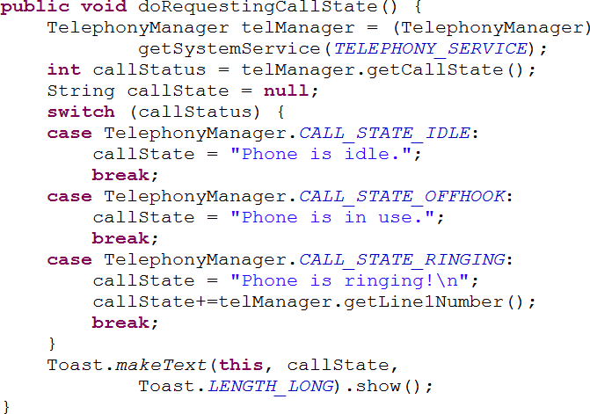
Ví dụ về TelephonyManager

Slide 24
Làm việc với điện thoại
Việc lắng nghe các thay đổi trong trạng thái cuộc gọi giúp ứng dụng chúng ta có phù hợp với nhu cầu của người dùng. Ví dụ như:
Game có thể tự động tạm dừng và lưu thông tin trạng thái khi điện thoại đổ chuông để người dùng có thể trả lời cuộc gọi một cách an toàn
Ứng dụng chơi nhạc có thể vặn nhỏ hoặc tạm dừng âm thanh
Muốn tương tác tốt hơn, có thể chặn sự kiện CallStateChange của TelephonyManager và có cách xử lý phù hợp

Slide 25
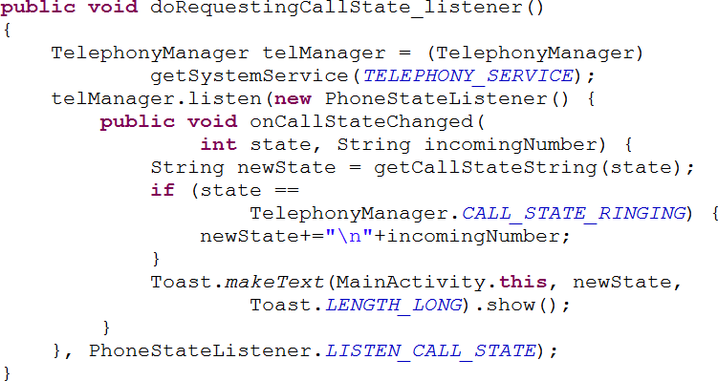
Xử lý PHONE_STATE_CHANGE

Slide 26
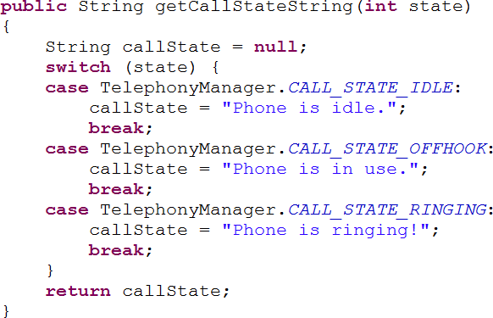
Xử lý PHONE_STATE_CHANGE

Slide 27
Phần 2.2
SMS

Slide 28
SMS – Các quyền liên quan
Dịch vụ SMS khá đặc biệt vì liên quan tới chi phí và sự riêng tư, 3 quyền về SMS là Gửi, Nhận và Đọc
<uses-permission android:name="android.permission.SEND_SMS" />
<uses-permission android:name="android.permission.RECEIVE_SMS"
/>
<uses-permission android:name="android.permission.READ_SMS" />
Chú ý:
Cấp quyền thì ứng dụng vẫn bị chặn nếu gửi nhiều SMS
Không cần quyền nếu sử dụng acvitity bên ngoài

Slide 29
Gửi SMS – API
Muốn gửi SMS cần phải có ít nhất 1 đối tượng SmsManager
SmsManager sms = SmsManager.getDefault();
Các API gửi message
sendTextMessage
sendDataMessage
sendMultipartTextMessage
Delivery Pending Intent
Send Pending Intent
sms.sendTextMessage(
"0912102165", null, "Hello!", null, null);

Slide 30
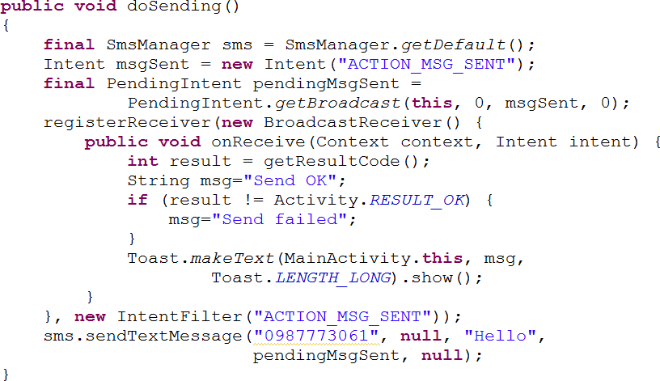
Gửi SMS – example

Slide 31
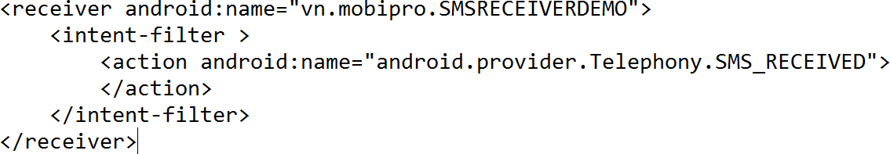
Nhận SMS – Thiết lập Receiver
Để nhận SMS, sử dụng BroadcastReceiver để nhận thông báo có tin nhắn từ hệ thống
Gói dữ liệu mà receiver nhận được là dãy byte được mã hóa theo chuẩn SMS PDU, Android có những
class hữu ích giúp làm việc với chuẩn này
Từ Android 1.6, broadcast SMS là loại ordered, vì thế có thể dùng abortBroadcast() để ngăn không cho SMS gửi tiếp tới các receiver khác
Đăng kí receiver trong AndroidManifest.xml

Slide 32
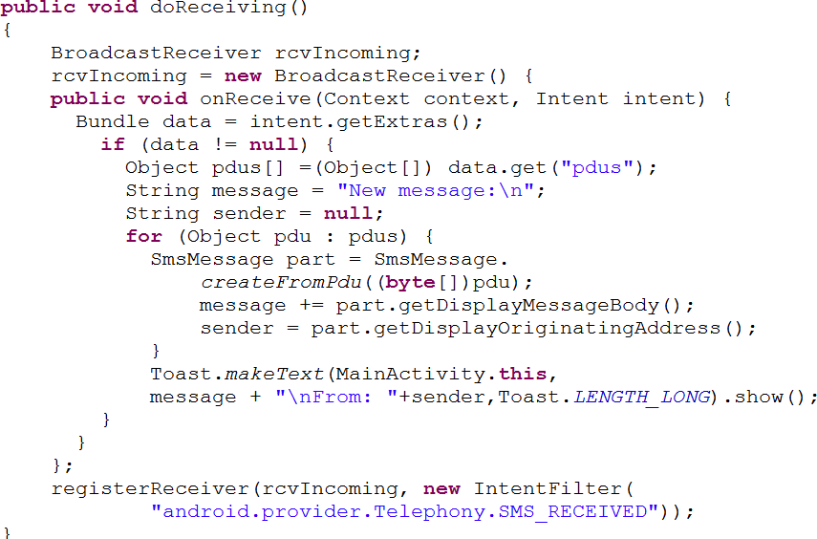
Nhận SMS – example

Slide 33
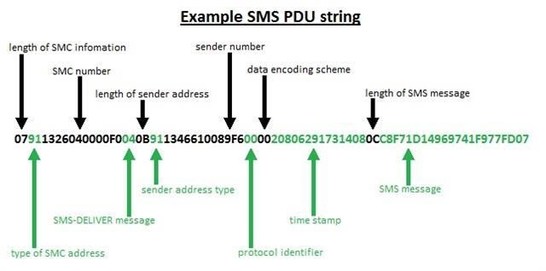
Nhận SMS – PDU encode

Slide 34

Đọc SMS
Android OS cung cấp dữ liệu về SMS nhận được bằng ContentProvider “content://sms/inbox”
Sử dụng ContentProvider để lấy dữ liệu, đọc SMS từ Cursor cần nắm được cấu trúc bảng SMS
Có thể “vọc” bằng cách lấy DB ra xem thử, trong DB có các bảng lưu dữ liệu (ví dụ bảng sms), vị trí DB: “//data/data/com.android.provider.telephony/datab ases/mmssms.db”

Slide 35
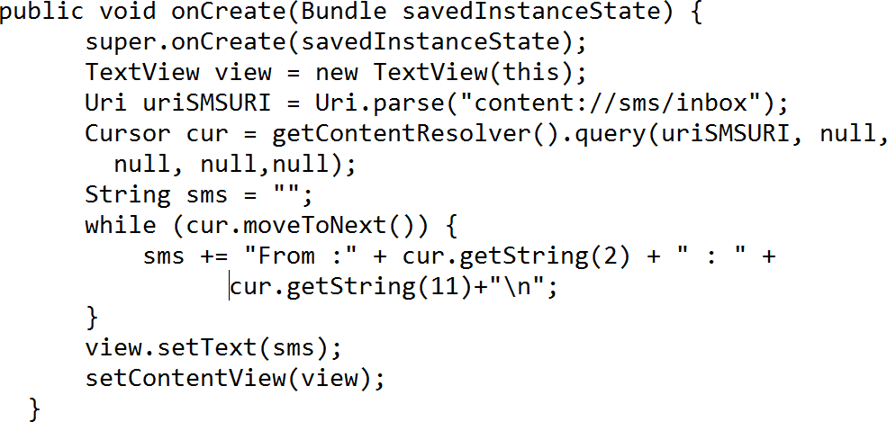
Đọc SMS – example

Slide 36
Tạo và nhận cuộc gọi
Phần 2.3

Slide 37
Tạo Cuộc Gọi
Trong thiết kế của Android OS, cuộc gọi không thể
thực hiện ở background và bắt buộc phải thông qua call activity
Cuộc gọi trong Android có thể theo 2 cách
Gọi gián tiếp: hiện call activity điền sẵn dữ liệu, người dùng phải bấm Send để thực hiện cuộc gọi
Gọi trực tiếp: hiện call activity và quay số luôn, người dùng có thể hủy cuộc gọi nếu muốn
Sự khác nhau: ứng dụng muốn gọi trực tiếp phải
được cấp quyền android.permission.CALL_PHONE, gọi gián tiếp thì không cần quyền

Slide 38
Tạo Cuộc Gọi – example
Gọi gián tiếp:
Uri number = Uri.parse("tel:0912102165"); Intent dial = new Intent(Intent.ACTION_DIAL, number); startActivity(dial);
Gọi trực tiếp:
Uri number = Uri.parse("tel:01699362020"); Intent call = new Intent(Intent.
ACTION_CALL, number);
startActivity(call);

Slide 39
Nhận Cuộc Gọi
Tương tự như với SMS, để nhận cuộc gọi đến ứng dụng phải được cài đặt với BroadcastReceiver
Cần thiết lập quyền READ_PHONE_STATE và đặt receiver phù hợp
<uses-permission android:name=
"android.permission.READ_PHONE_STATE" />
<receiver android:name="vn.mobipro.CallReceiver" >
<intent-filter>
<action android:name=
"android.intent.action.PHONE_STATE" />
</intent-filter>
</receiver>

Slide 40
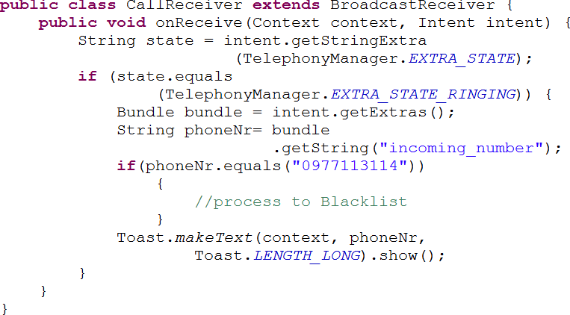
Nhận Cuộc Gọi – example

